Slide 1
TIẾT 3 – CHỦ ĐỀ 5

Slide 4
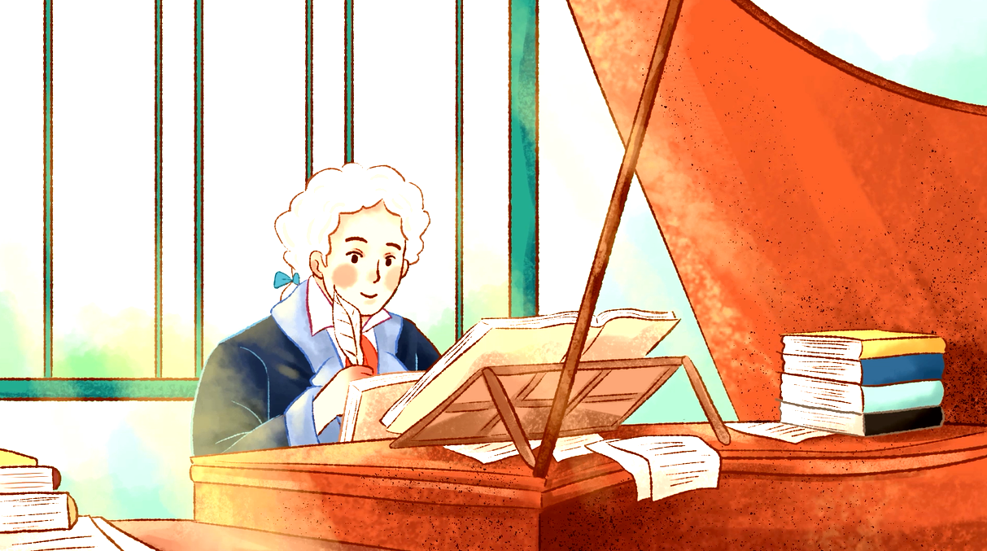
Thường thức âm nhạc:
NHẠC SĨ MÔ-DA

